Slide 1
知识单元4 树

Slide 2
主要内容
1
知识点1：二叉树的定义及存储结构
2
知识点2：二叉搜索树
3
知识点3：堆
4
知识点4：哈夫曼树

Slide 3
树的基本概念
3
树
元素之间具有一对多的关系
根结点，非空树有且仅有一个
子树
A
B
C
D
E
F
G
叶子结点
除根结点外，每个结点有且仅有一个前趋
H
I
每个结点可以有任意个后继

Slide 4
树的基本概念
3
结点的度
每个结点的子树或者说后继结点的个数
树的度
树中所有结点的度的最大值
分支结点
度大于0的结点
叶子结点
度等于0的结点
孩子结点
结点的后继称为该结点的孩子
双亲结点
结点的前趋称为该结点的双亲
兄弟结点
具有同一个双亲的结点

Slide 5
树的基本概念
3
树的度为3
度为1
分支结点
度为3
A
B
C
度为0
叶子结点
D
E
F
G
H
I
E是H和I的双亲
H和I是E的孩子
H和I互为兄弟

Slide 6
树的基本概念
3
树的深度
树中结点的最大层数
A
第一层
B
C
第二层
D
E
F
G
第三层
H
I
第四层

Slide 7
树的基本概念
3
有序树
无序树
各结点的子树按次序排列
各结点的子树没有次序
A
A
B
C
C
B
💭
如果是有序树，则左右两棵树不同
如果是无序树，则左右两棵树相同

Slide 8
树的基本概念
3
森林
m棵不相交的树组成一个森林
A
J
B
C
K
L
D
E
F
G
M
H
I
N

Slide 9
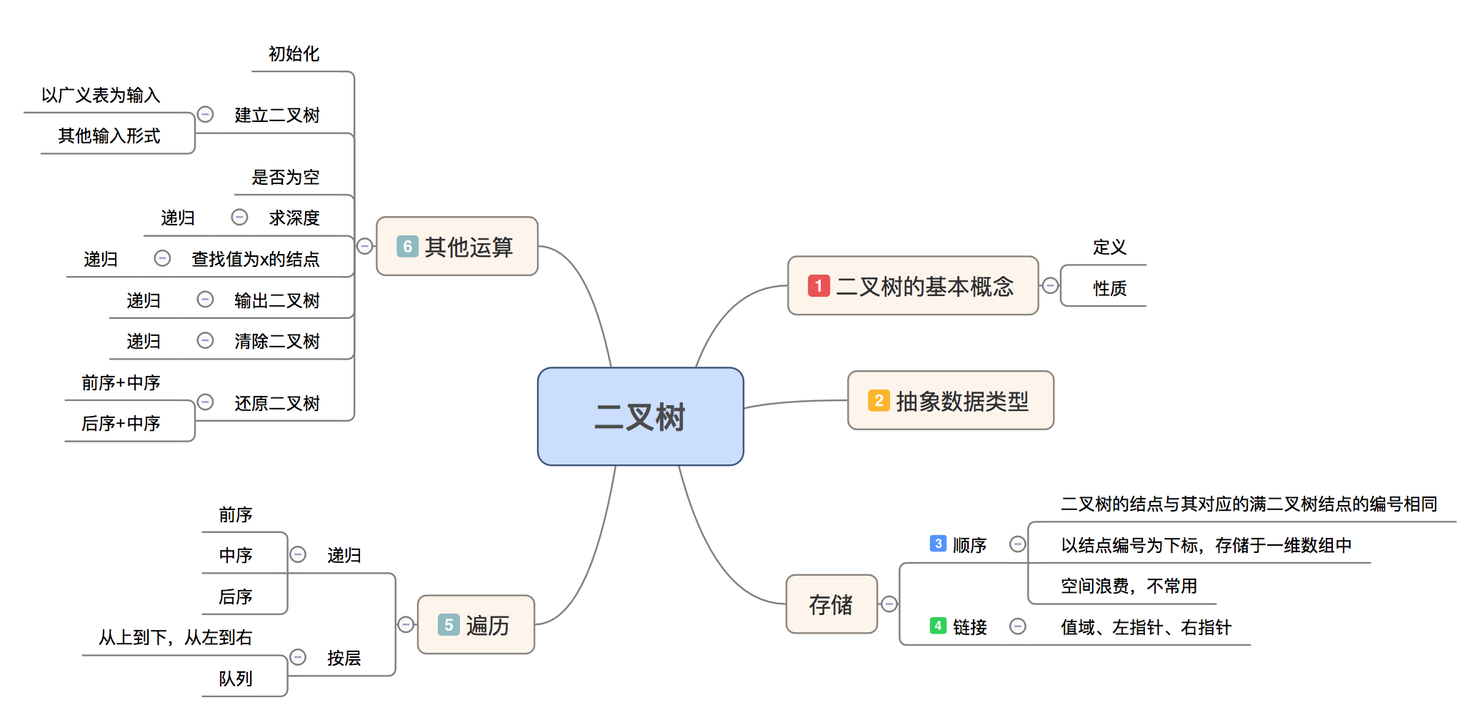
知识点1：二叉树的定义及存储结构

Slide 10
二叉树的定义
4
1
二叉树
树的度为2的有序树
右子树
左子树
A
B
C
D
E
G
H
I

Slide 11
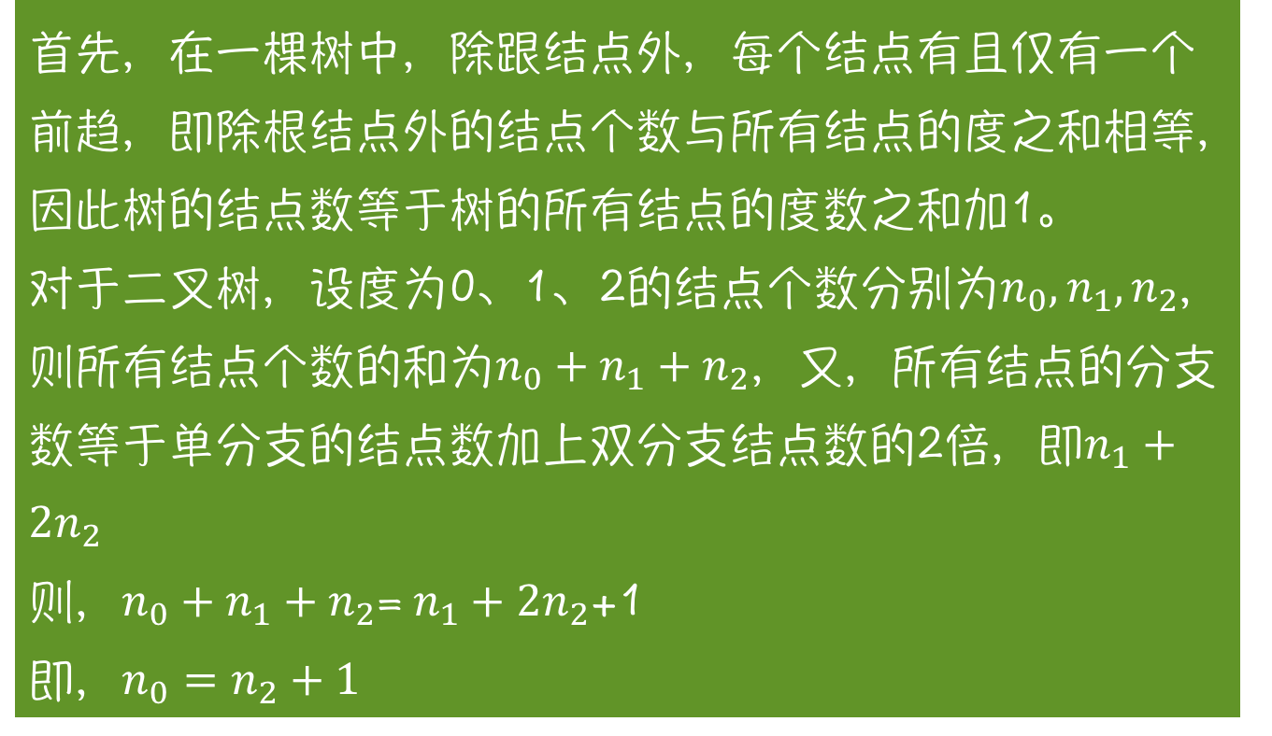
二叉树的性质
4
1
1
性质1
二叉树上终端结点数等于双分支结点数加1
首先，在一棵树中，除跟结点外，每个结点有且仅有一个前趋，即除根结点外的结点个数与所有结点的度之和相等，因此树的结点数等于树的所有结点的度数之和加1。
对于二叉树，设度为0、1、2的结点个数分别为$n_{0},n_{1},n_{2}$,则所有结点个数的和为$n_{0}+n_{1}+n_{2}$，又，所有结点的分支数等于单分支的结点数加上双分支结点数的2倍，即$n_{1}+2n_{2}$
则，$n_{0}+n_{1}+n_{2}$= $n_{1}+2n_{2}$+1
即，$n_{0}=n_{2}+1$

Slide 12
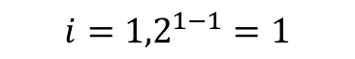
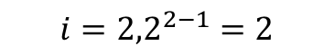
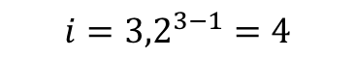
二叉树的性质
4
1
2
性质2
二叉树上第$i$层上至多有$2^{i−1}$个结点($i≥1$)
$${i=1,2}^{1−1}=1$$
A
$${i=2,2}^{2−1}=2$$
B
C
$${i=3,2}^{3−1}=4$$
D
E
G
H
I
💭
当第$i$层上有$2^{i−1}$个结点，称此层是满的

Slide 13
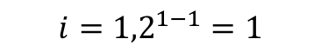
二叉树的性质
4
1
3
性质3
深度为$h$的二叉树至多有$2^{h}−1$个结点
$${i=1,2}^{1−1}=1$$
A
$${i=2,2}^{2−1}=2$$
B
C
$${i=3,2}^{3−1}=4$$
D
E
G
H
I
$2^{1−1}$+$2^{2−1}+…+2^{h−1}$=$2^{h}−1$

Slide 14
二叉树的性质
4
1
3
性质3
深度为$h$的二叉树至多有$2^{h}−1$个结点
满二叉树
当树中的每一层都是满时，称为满二叉树
完全二叉树
除最后一层都是满的，最后一层或者是满的或者缺少右侧连续若干结点

Slide 15
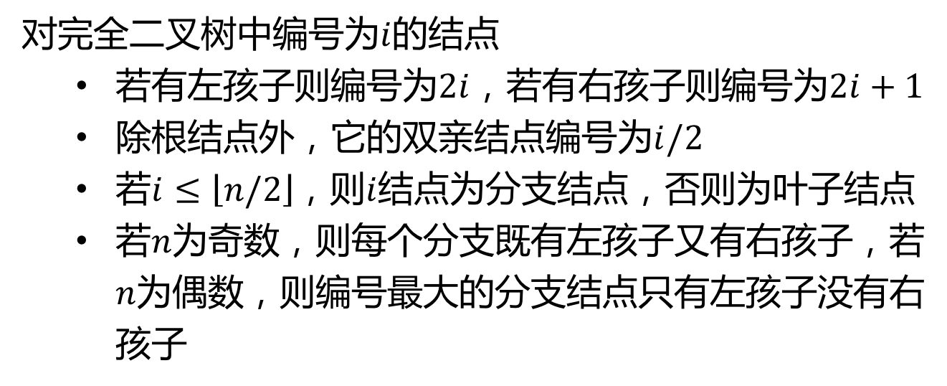
二叉树的性质
4
1
4
性质4
对完全二叉树中编号为$i$的结点
若有左孩子则编号为$2i$，若有右孩子则编号为$2i+1$
除根结点外，它的双亲结点编号为$i/2$
若$i≤\left\lfloor n/2\right\rfloor$，则$i$结点为分支结点，否则为叶子结点
若$n为奇数$，则每个分支既有左孩子又有右孩子，若$n为偶数$，则编号最大的分支结点只有左孩子没有右孩子

Slide 16
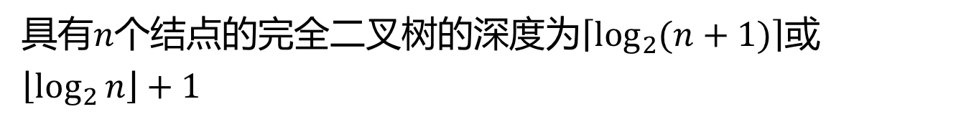
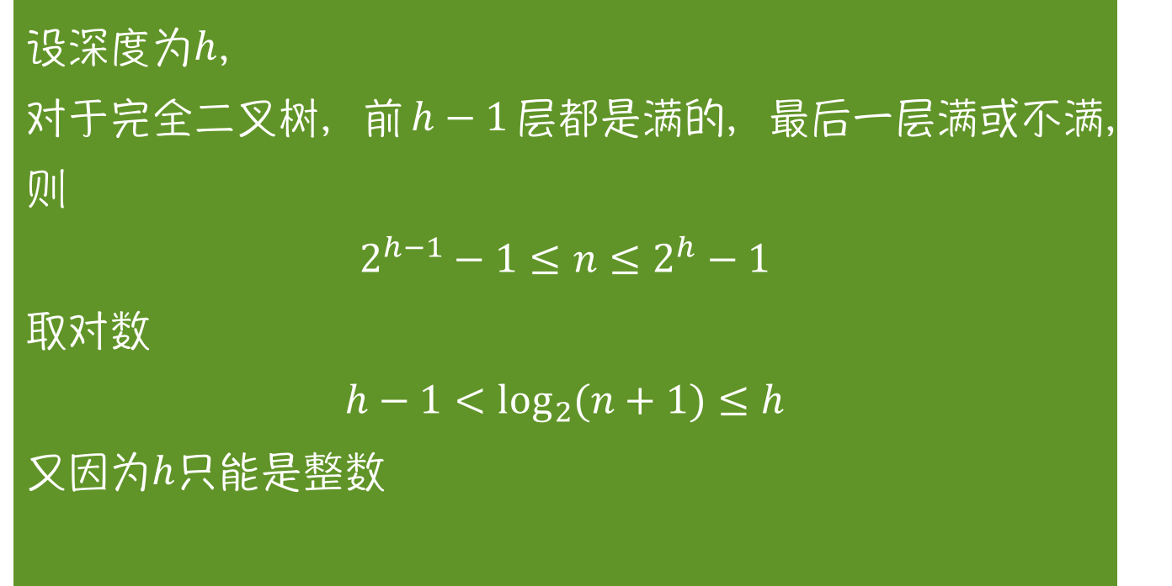
二叉树的性质
4
1
5
性质5
具有$n个结点$的完全二叉树的深度为$\left\lceil \log_{2}{(n+1)}\right\rceil$或$\left\lfloor \log_{2}{n}\right\rfloor +1$
设深度为$h$，
对于完全二叉树，前$h−1$层都是满的，最后一层满或不满，则
$$2^{h−1}−1≤n≤2^{h}−1$$
取对数
$$h−1<\log_{2}{(n+1)}≤h$$
又因为$h$只能是整数

Slide 17
2 树的抽象数据类型
4
1
ADT BinaryTree is
Data:
采用任一种方式存储的二叉树
Operations:
void InitBTree(BTreeType& BT);
void CreateBTree(BTreeType& BT, char* a);
bool EmptyBTree(BTreeType& BT);
void TraverseBTree(BTreeType& BT);
bool FindBTree(BTreeType& BT, ElemType& item);
int BTreeDepth(BTreeType& BT);
void PrintBTree(BTreeType& BT);
void ClearBTree(BTreeType& BT);
end BinaryTree

Slide 18
3 二叉树的顺序存储
4
1
结点编号
树中每个结点的编号与满二叉树的对应结点的编号相同
存储结构
以结点编号为下标，存储于一维数组中
A
2
1
3
💭
顺序存储对稀疏情况来说，空间存在较大浪费
B
C
4
5
6
7
D
E
F
8
9
10
11
12
13
G
H
I
 | A | B | C | D | E | F |  |  |  | G | H |  | I
a₀ | a₁ | a₂ | a₃ | a₄ | a₅ | a₆ | a₇ | a₈ | a₉ | a₁₀ | a₁₁ | a₁₂ | a₁₃ | a₁₄

Slide 19
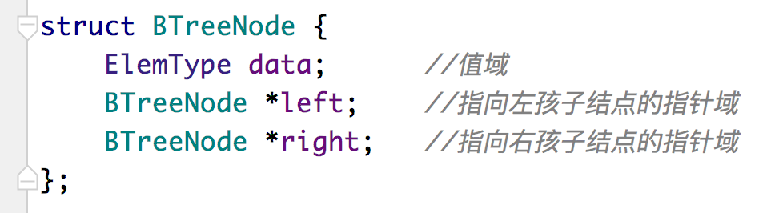
4 二叉树的链接存储
4
1
存储结构
包括值域、左指针域和右指针域
left | data | right

Slide 20
5 二叉树的遍历
4
1
二叉树遍历
按照一定次序访问树中所有结点，并且每个结点的值仅被访问一次的过程
递归遍历
三个子问题
访问左子树
访问根结点
访问右子树
L
D
R
DLR
先序遍历
LDR
中序遍历
LRD
后序遍历

Slide 21
5 二叉树的遍历
4
1
A
B
E
C
D
F
G
先序：A→B→C→D→E→F→G
中序：C→B→D→A→E→G→F
后序：C→D→B→G→F→E→A

Slide 22
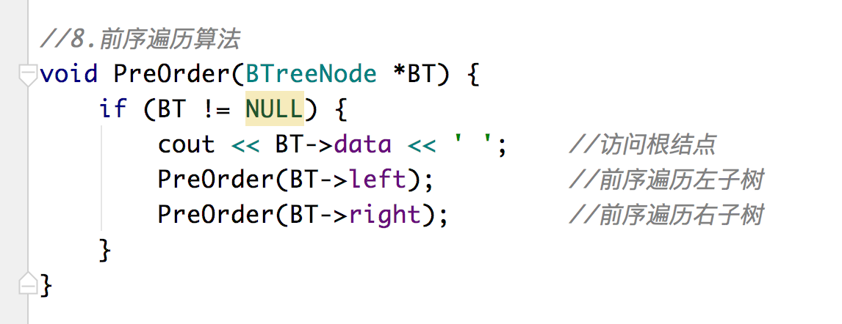
5 二叉树的遍历
4
1
1
先序遍历二叉树
先访问根结点；再遍历左子树；最后遍历右子树

Slide 23
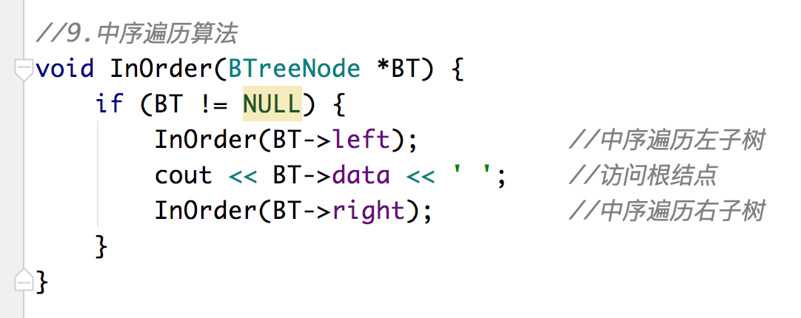
5 二叉树的遍历
4
1
2
中序遍历二叉树
先遍历左子树；再访问根结点；最后遍历右子树

Slide 24
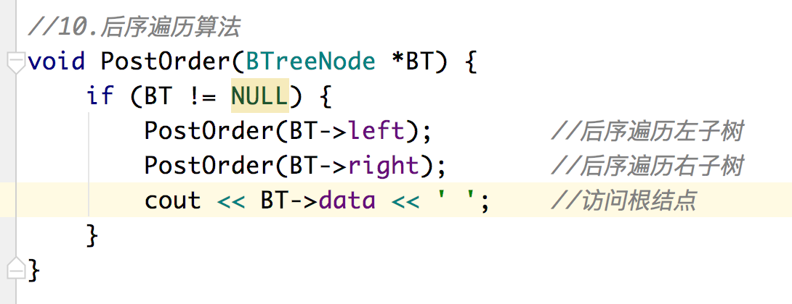
5 二叉树的遍历
4
1
3
后序遍历二叉树
先遍历左子树；再遍历右子树；最后访问根结点

Slide 25
5 二叉树的遍历
4
1
二叉树遍历
按照一定次序访问树中所有结点，并且每个结点的值仅被访问一次的过程
按层遍历
按照从上到下，从左到右的顺序，依次访问结点
A→B→C→D→E→G→I
用队列
A
B
C
D
E
G
I

Slide 26
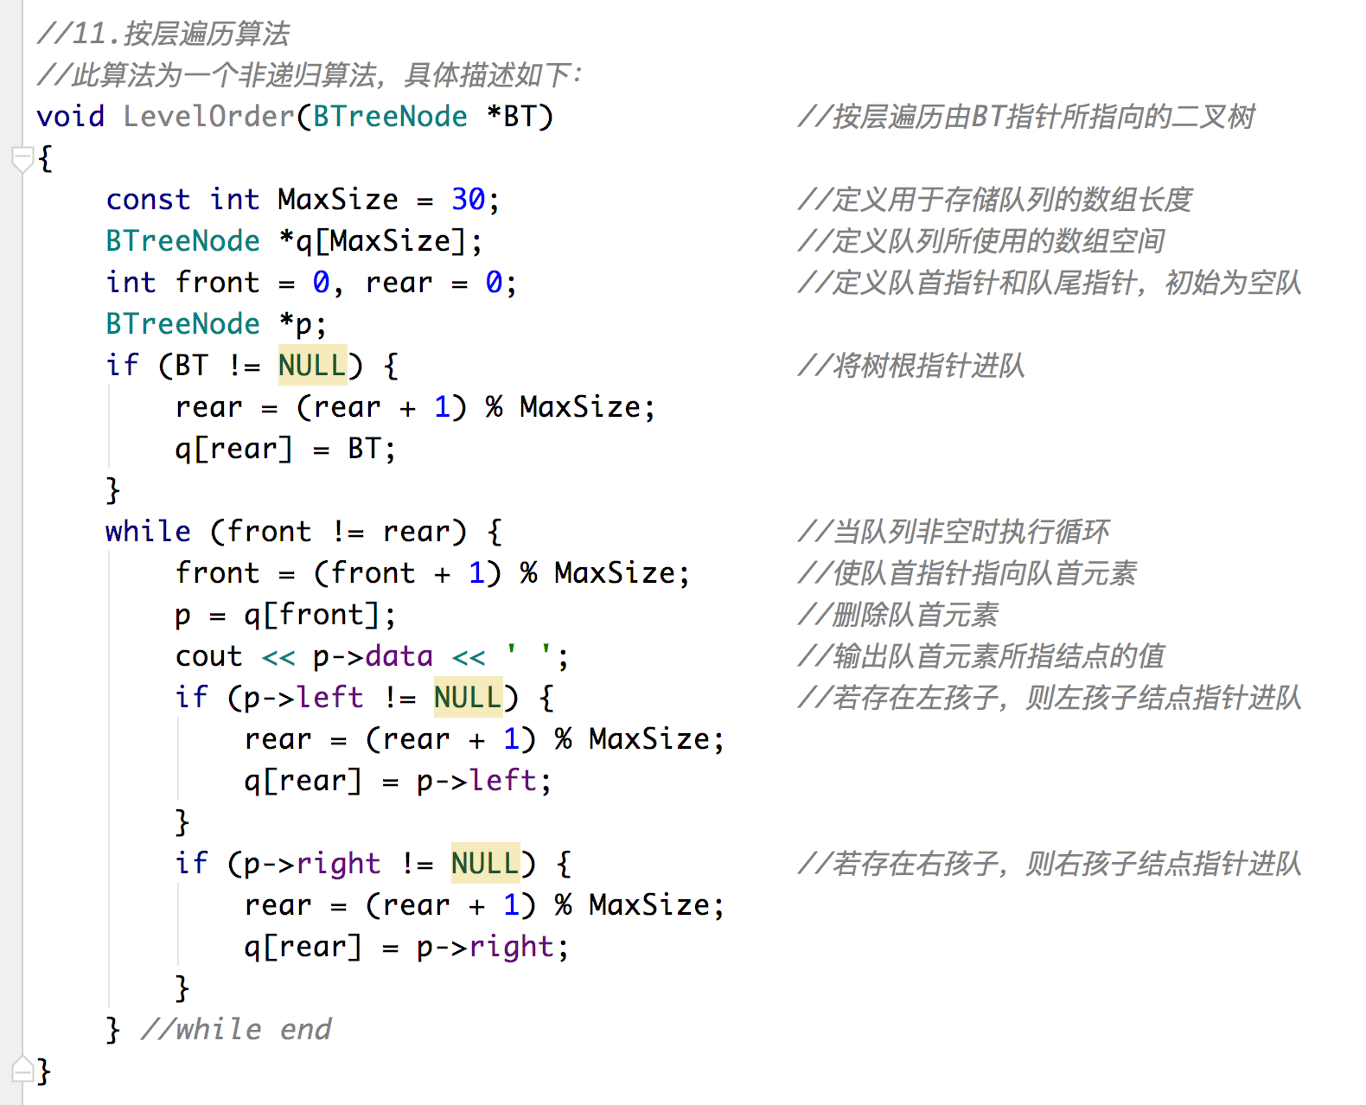
5 二叉树的遍历
4
1
二叉树遍历
按照一定次序访问树中所有结点，并且每个结点的值仅被访问一次的过程
按层遍历
按照从上到下，从左到右的顺序，依次访问结点

Slide 27
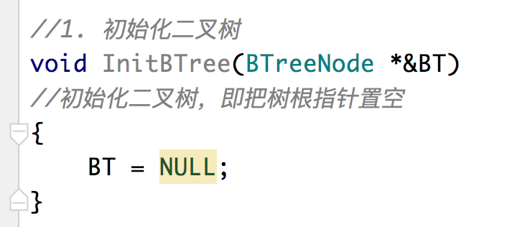
6 二叉树的其他运算
4
1
1
初始化

Slide 28
6 二叉树的其他运算
4
1
2
建立二叉树
根据输入格式，建立二叉树
广义表表示的输入
每棵树的根结点作为其子树构成的表的名字放在表前
左右子树用逗号分开
当仅有左子树没有右子树时，逗号可以省略
当仅有右子树没有左子树时，逗号也不能省略
A(B(D,E),C(,G(I)
A
B
C
D
E
G
I

Slide 29
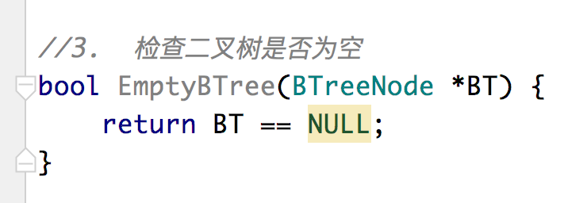
6 二叉树的其他运算
4
1
3
检查二叉树是否为空

Slide 30
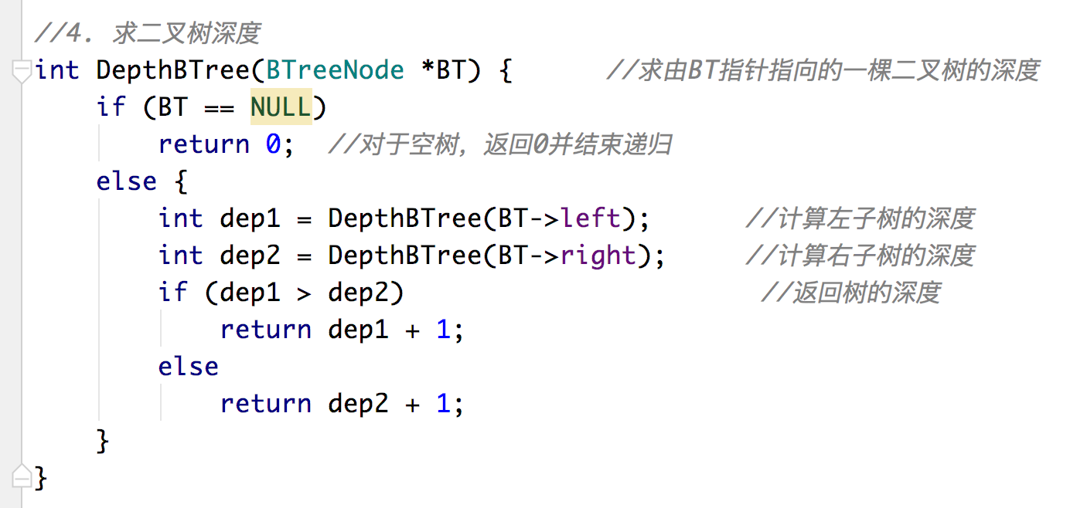
6 二叉树的其他运算
4
1
4
求二叉树深度
若二叉树为空，深度为0；否则它的深度等于左右子树中深度最大值加1

Slide 31
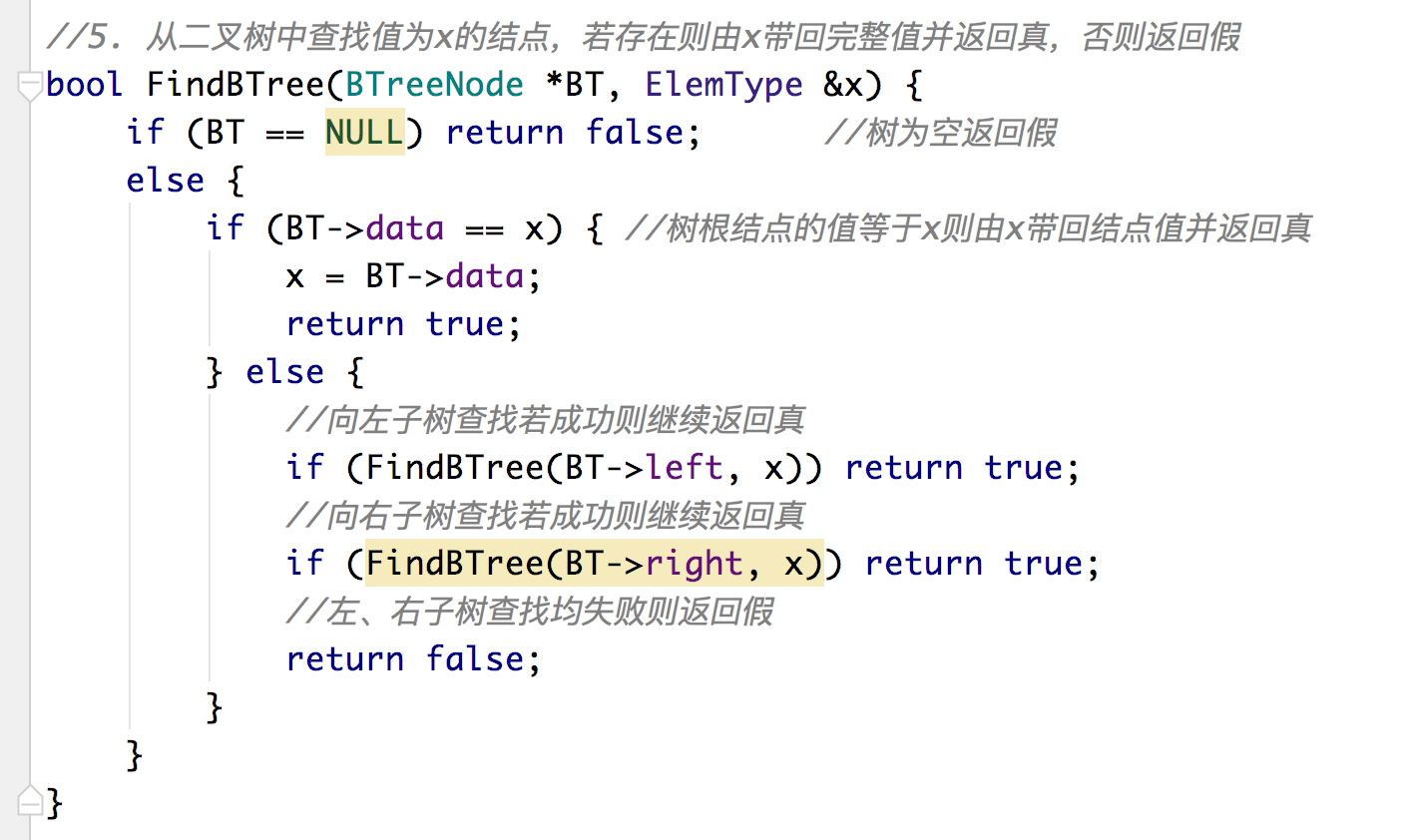
6 二叉树的其他运算
4
1
5
查找值为x的结点
存在返回true由x带回完整值；否则返回false

Slide 32
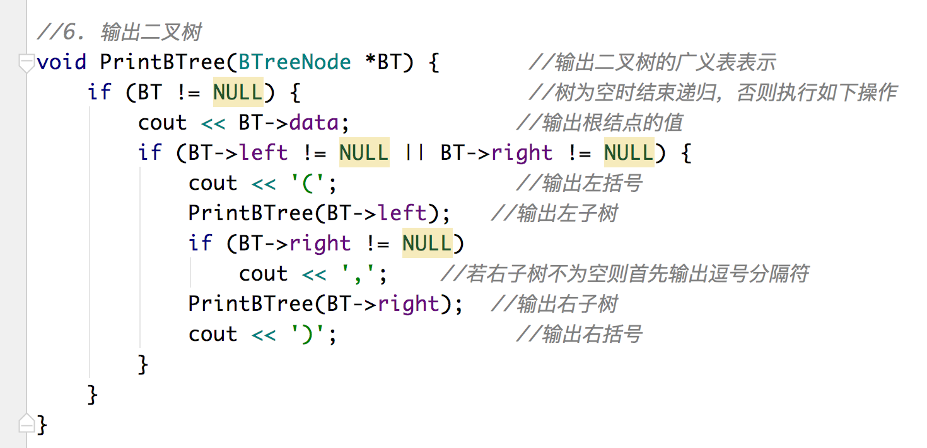
6 二叉树的其他运算
4
1
6
输出二叉树
广义表形式输出

Slide 33
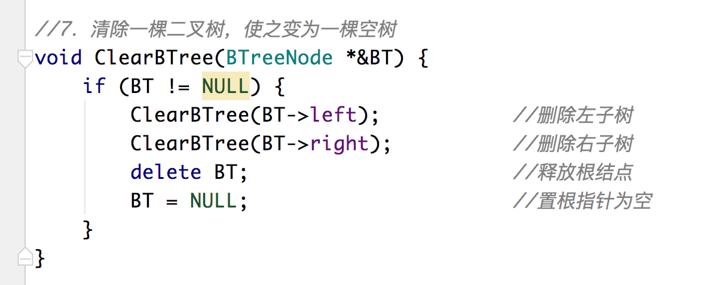
6 二叉树的其他运算
4
1
7
清除二叉树
清除左子树；清除右子树；删除根结点

Slide 34
6 二叉树的其他运算
4
1
8
还原二叉树
根据（先序+中序）或（后续+中序）唯一确定二叉树
💭
仅凭（先序+后序）无法唯一还原二叉树

Slide 35
7 树和二叉树
4
1
A
树转化为二叉树
从根结点开始，第一个孩子向左，兄弟向右
A
A
B
B
C
D
E
F
G
D
C
H
I
E
G
H
F
I

Slide 36
主要内容
1
知识点1：二叉树的定义及存储结构
2
知识点2：二叉搜索树
3
知识点3：堆
4
知识点4：哈夫曼树

Slide 37
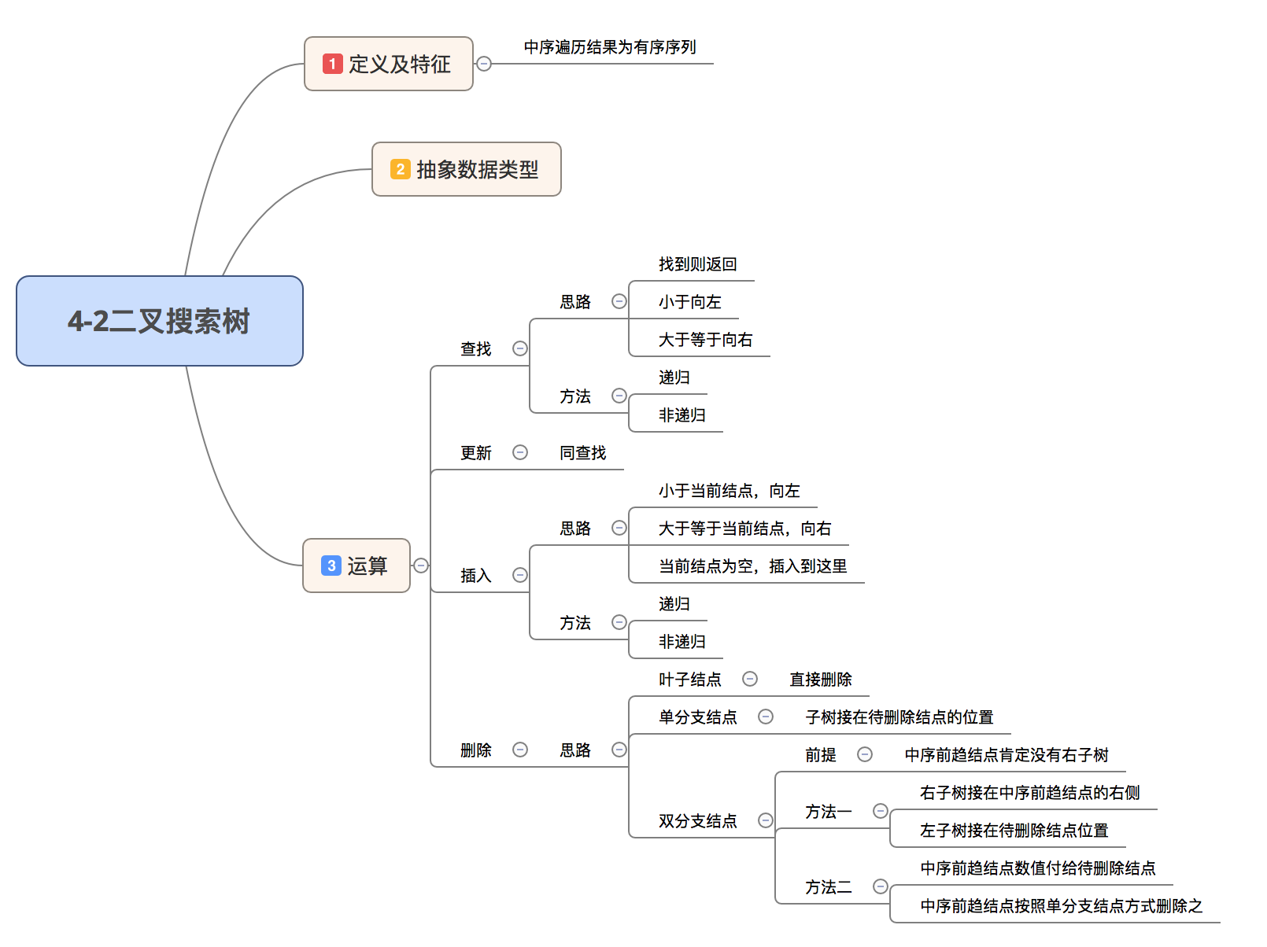
知识点2：二叉搜索树

Slide 38
1 二叉搜索树的概念
4
2
二叉
搜索树
又称二叉排序树
一个空树，或者满足以下条件的二叉树
若左子树非空，则其上所有结点小于根结点关键字
若右子树非空，则其上所有结点大于（等于）根结点关键字
左、右子树也是二叉排序树
30
二叉搜索树的中序遍历结果为有序序列
15
52
12
23
74
12，15，18，23，26，30，52，63，74
18
26
63

Slide 39
2 二叉搜索树的抽象数据类型
4
2
ADT BSTree is
Data:
一个二叉搜索树
Operations:
bool Find (BTreeNode *BST , ElemType &item);
void Update (BTreeNode *BST , const ElemType &item);
void Insert (BTreeNode *BST , const ElemType &item);
bool Delete (BTreeNode *BST , const ElemType &item);
end BSTree

Slide 40
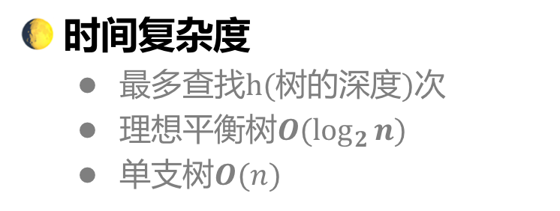
3 二叉搜索树的运算
4
1
1
查找
找到则返回true并由item带回完整值；否则返回false
思路
若等于根结点，则返回
若小于根结点，向左
若大于根结点，向右
30
15
52
时间复杂度
最多查找h(树的深度)次
理想$平衡树O(\log_{2}{n)}$
单支树$O(n)$
12
23
74
查找23
18
26
63
查找65

Slide 41
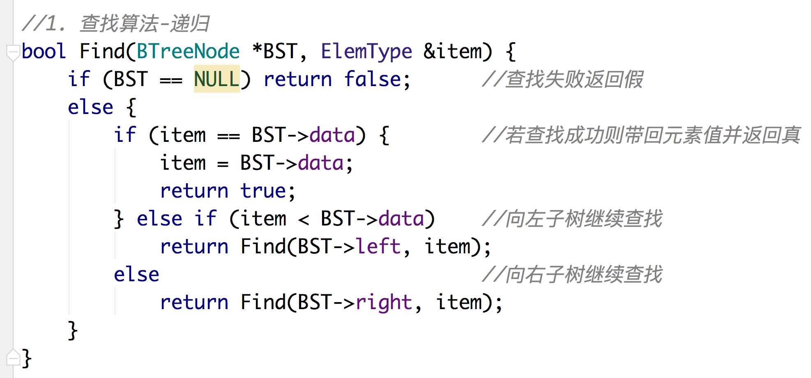
3 二叉搜索树的运算
4
1
1
查找
找到则返回true并由item带回完整值；否则返回false
递归算法

Slide 42
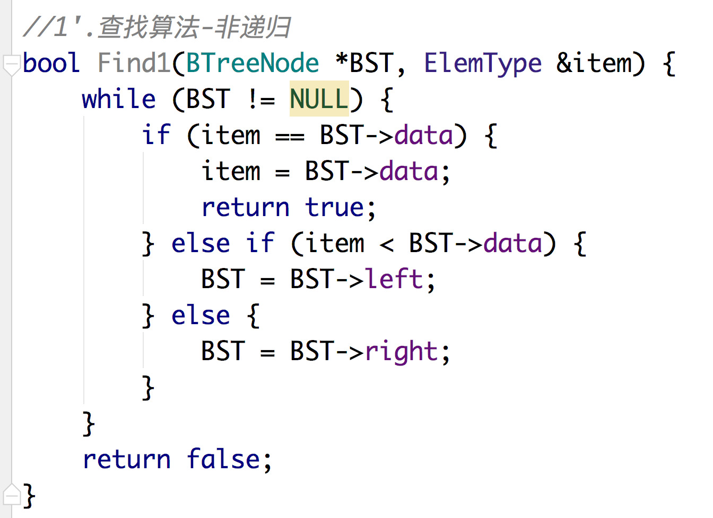
3 二叉搜索树的运算
4
1
1
查找
找到则返回true并由item带回完整值；否则返回false
非递归算法

Slide 43
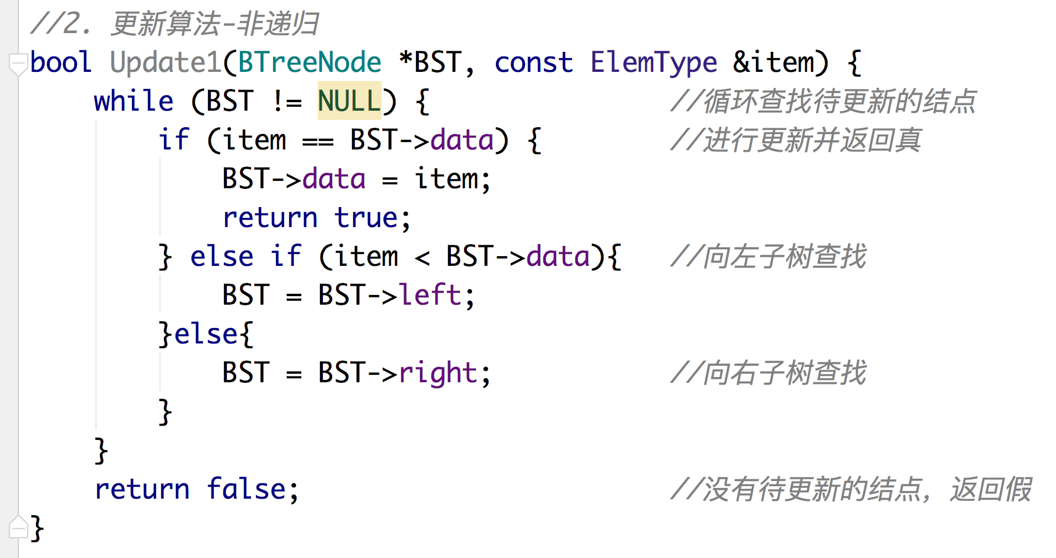
3 二叉搜索树的运算
4
1
2
更新
找到则返回true用item更新完整值；否则返回false
非递归算法

Slide 44
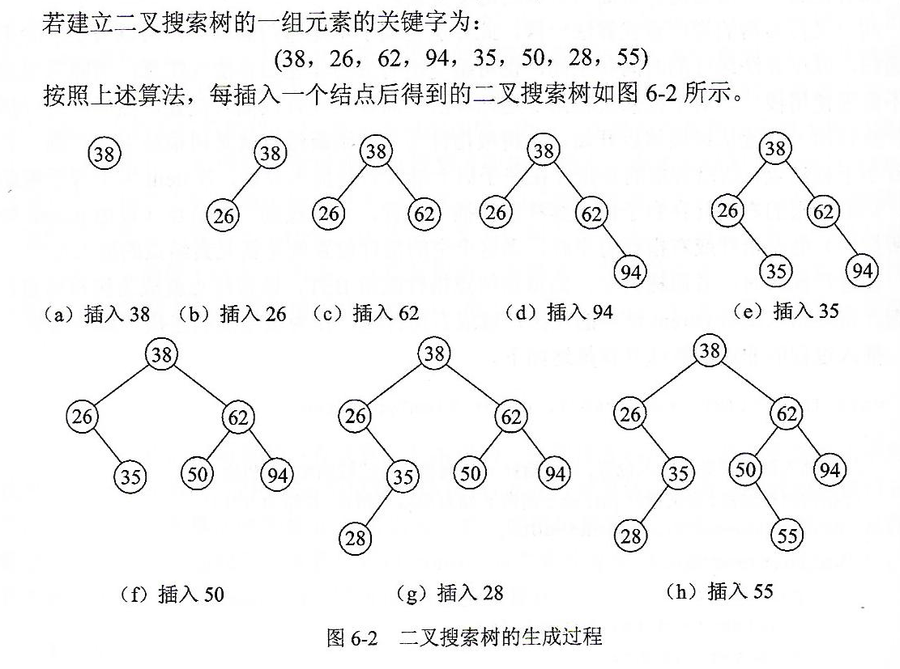
3 二叉搜索树的运算
4
1
3
插入
找到父节点，插入新元素
思路
若小于当前节点，向左
若大于当前节点，向右
当前节点为空，则插入新元素

Slide 45
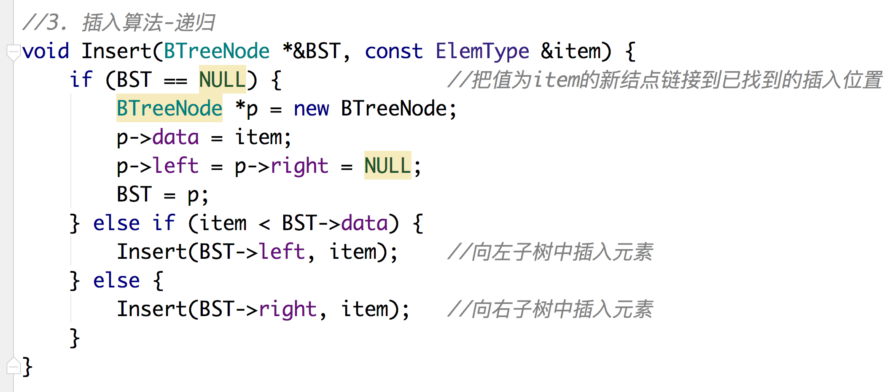
3 二叉搜索树的运算
4
1
3
插入
找到父节点，插入新元素

Slide 46
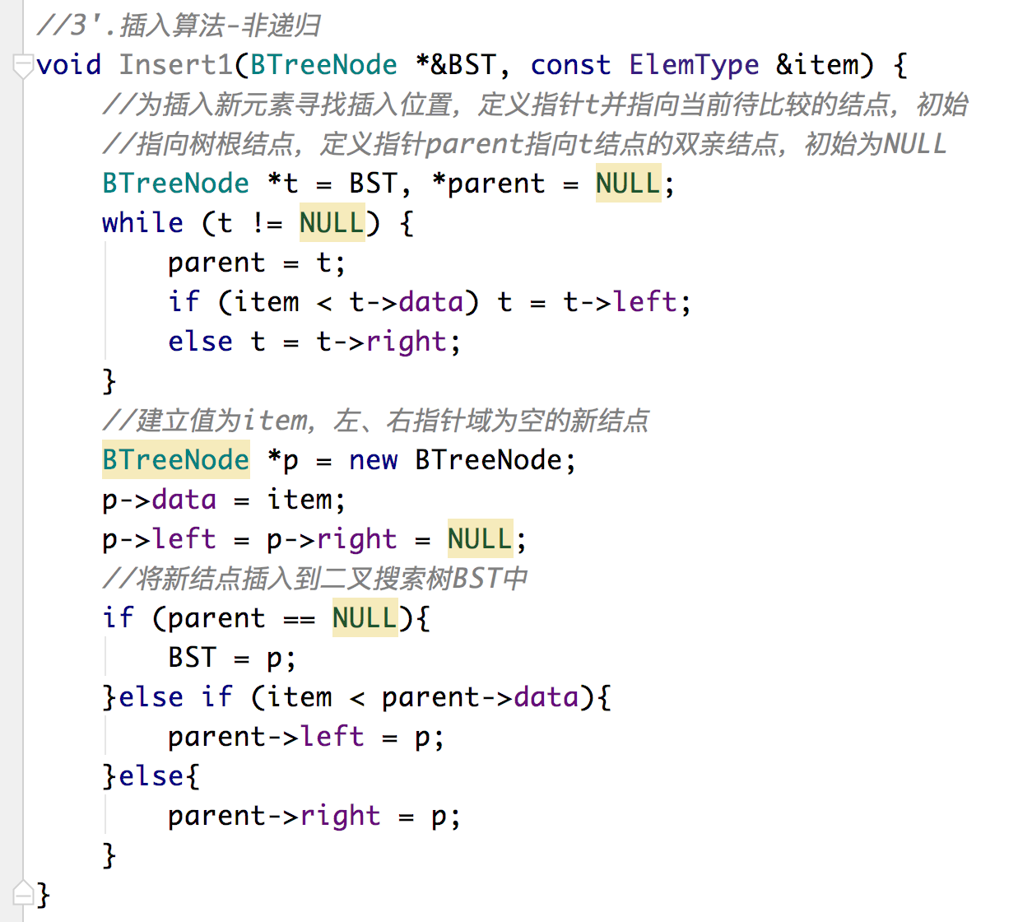
3 二叉搜索树的运算
4
1
3
插入
找到父节点，插入新元素

Slide 47
3 二叉搜索树的运算
4
1
4
删除
删除结点后，应该仍然是二叉搜索树
删除叶子结点
直接将双亲结点指向它的指针置空即可
30
15
52
12
23
74
18
26
63

Slide 48
3 二叉搜索树的运算
4
1
4
删除
删除结点后，应该仍然是二叉搜索树
删除单支结点
将双亲结点指向它的分支
即，把子树直接接在他原来的位置
30
15
52
12
23
74
18
26
63

Slide 49
3 二叉搜索树的运算
4
1
4
删除
删除结点后，应该仍然是二叉搜索树
删除双支结点——方法一
它的右子树链到它的中序前趋结点的右边；
将它的左子树链到它原来的位置
30
15
52
12
23
74
18
26
63

Slide 50
3 二叉搜索树的运算
4
1
4
删除
删除结点后，应该仍然是二叉搜索树
删除双支结点——方法一
它的右子树链到它的中序前趋结点的右边；
将它的左子树链到它原来的位置
30
15
52
结点的中序前趋结点一定没有右孩子
中序前趋结点是小于当前结点的结点中最大的
中序前趋结点如果有右孩子，则右孩子才是中序前趋结点
12
23
74
18
26
63

Slide 51
3 二叉搜索树的运算
4
1
4
删除
删除结点后，应该仍然是二叉搜索树
删除双支结点——方法二
用它的中序前趋结点替代当前结点，即
30
26
中序前趋结点的值赋给当前结点，删除中序前趋结点（中序前趋结点没有右子树，是单分支结点，按照单分支结点的删除方法删除之）
15
52
12
23
74
18
26
63

Slide 52
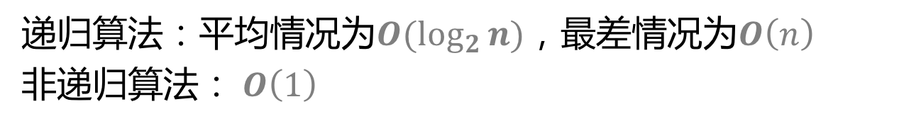
3 二叉搜索树的运算
4
1
性能分析
查找、插入、删除的时间复杂度
平均情况为$O(\log_{2}{n)}$，最差情况为$O(n)$
查找、插入、删除的空间复杂度
递归算法：平均情况为$O(\log_{2}{n)}$，最差情况为$O\left(n\right)$
非递归算法： $O\left(1\right)$

Slide 53
主要内容
1
知识点1：二叉树的定义及存储结构
2
知识点2：二叉搜索树
3
知识点3：堆
4
知识点4：哈夫曼树

Slide 54
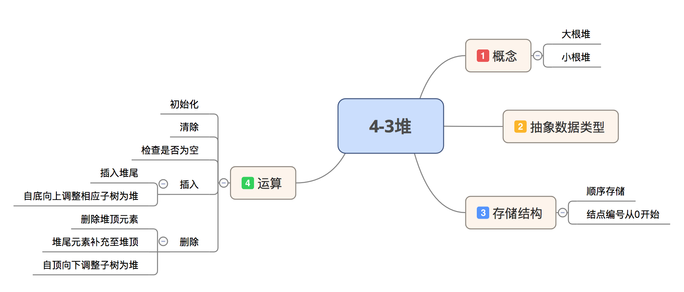
知识点3：堆

Slide 55
1 堆的概念
4
3
堆
分为大根堆和小根堆
小根堆是具有如下特征的完全二叉树
根结点的值（的关键字）小于等于左/右孩子的值（的关键字）
左右子树也是堆
小根堆的根结点具有最小值
大根堆的根结点具有最大值

Slide 56
2 堆的抽象数据类型
4
3
ADT HEAP is
Data:
具有HeapType类型的一个堆
Operations:
void InitHeap (HeapType& HBT);
void ClearHeap (HeapType& HBT);
bool EmptyHeap (HeapType& HBT);
void InsertHeap (HeapType& HBT,Elemtype item);
Elemtype DeleteHeap (HeapType& HBT);
end HEAP

Slide 57
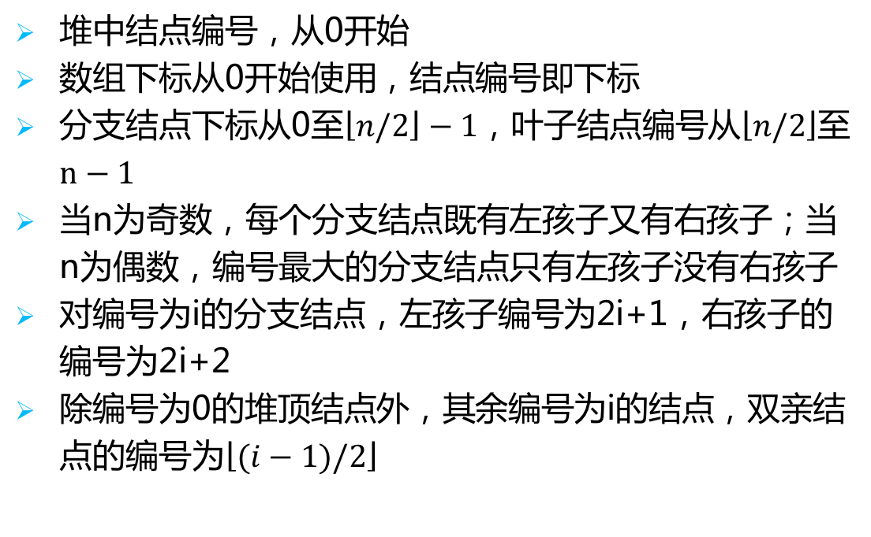
3 堆的存储结构
4
3
顺序存储
堆是一颗完全二叉树，适合用顺序存储
堆中结点编号，从0开始
数组下标从0开始使用，结点编号即下标
分支结点下标从0至$\left\lfloor n/2\right\rfloor −1$，叶子结点编号从$\left\lfloor n/2\right\rfloor$至$n−1$
当n为奇数，每个分支结点既有左孩子又有右孩子；当n为偶数，编号最大的分支结点只有左孩子没有右孩子
对编号为i的分支结点，左孩子编号为2i+1，右孩子的编号为2i+2
除编号为0的堆顶结点外，其余编号为i的结点，双亲结点的编号为$\left\lfloor (i−1)/2\right\rfloor$

Slide 58
3 堆的存储结构
4
3
顺序存储
堆是一颗完全二叉树，适合用顺序存储
a的存储结构
18 | 26 | 35 | 73 | 48 | 60
a₀ | a₁ | a₂ | a₃ | a₄ | a₅ | a₆ | a₇ | a₈ | a₉
b的存储结构
74 | 53 | 42 | 25 | 36 | 35 | 20 | 18 | 20
a₀ | a₁ | a₂ | a₃ | a₄ | a₅ | a₆ | a₇ | a₈ | a₉

Slide 59
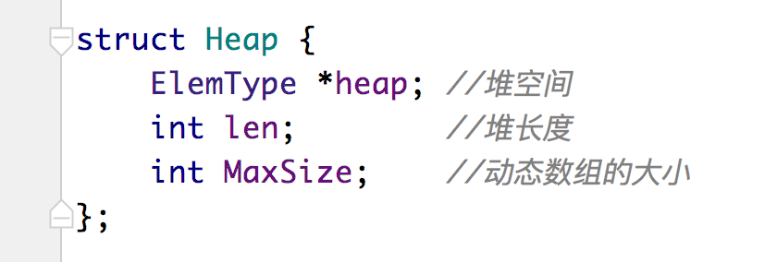
3 堆的存储结构
4
3
顺序存储
堆是一棵完全二叉树，适合用顺序存储

Slide 60
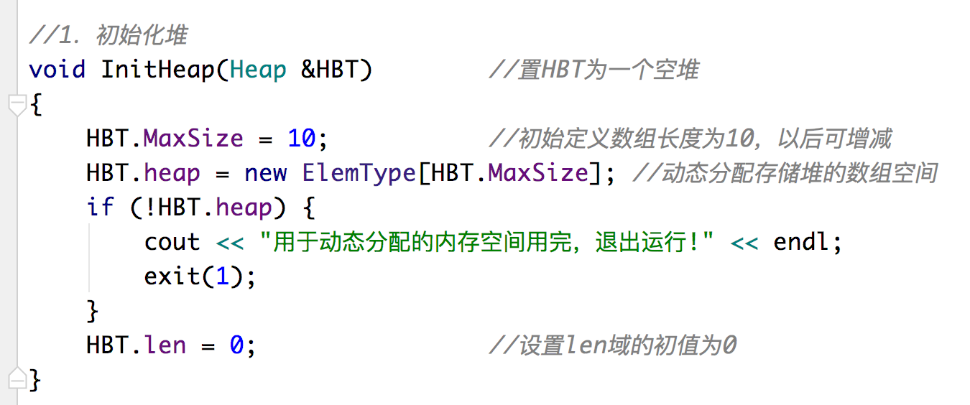
4 堆的运算
4
3
1
初始化堆
分配空间；长度置0

Slide 61
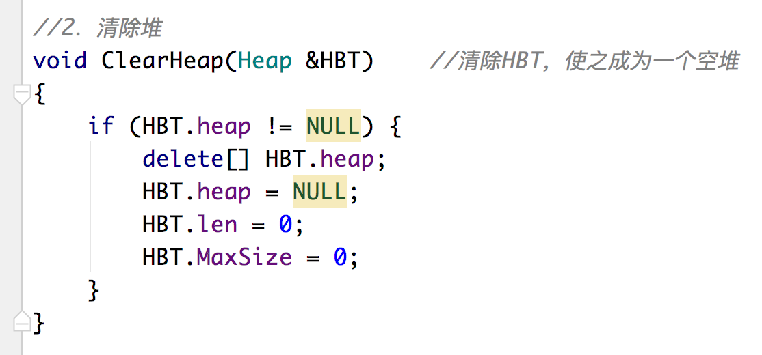
4 堆的运算
4
3
2
清除堆
释放空间；长度置0

Slide 62
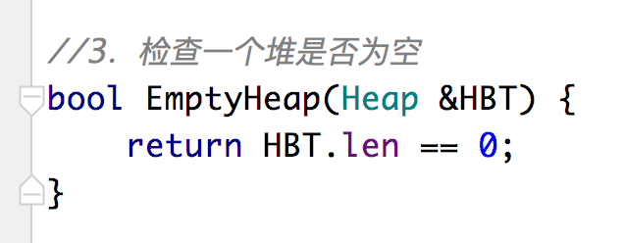
4 堆的运算
4
3
3
检查堆是否为空

Slide 63
4 堆的运算
4
3
4
插入元素
新元素插入堆尾
自底向上调整相应子树为堆：比较新元素与子树根结点大小，根据大小堆规则，不符合要求则交换新元素与子树根结点
18
插入50
26
35
73
48
60
50

Slide 64
4 堆的运算
4
3
4
插入元素
新元素插入堆尾
自底向上调整相应子树为堆：比较新元素与子树根结点大小，根据大小堆规则，不符合要求则交换新元素与子树根结点
18
插入30
35
26
30
73
48
60
35
30

Slide 65
4 堆的运算
4
3
4
插入元素
新元素插入堆尾
自底向上调整相应子树为堆：比较新元素与子树根结点大小，根据大小堆规则，不符合要求则交换新元素与子树根结点
18
15
插入15
35
15
26
18
73
48
60
35
15

Slide 66
4 堆的运算
4
3
5
从堆删除元素
即是删除堆顶元素
删除堆顶元素
原堆尾元素作为新的堆顶
自顶向下调整相应子树：堆顶元素大于两个孩子中的最小值，则堆顶元素和最小值孩子互换，重复检查调整新的子树直至最下一层
18
26
<
26
35
60
<
48
>
73
48
60
>
60
60

Slide 67
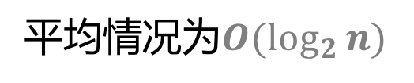
4 堆的运算
4
1
性能分析
插入、删除的时间复杂度
平均情况为$O(\log_{2}{n)}$
应用
适合构造优先级队列
应用
查找最小（大）值

Slide 68
二叉搜索树和堆
4
3
二叉搜索树面向查找
堆面向排序

Slide 69
其他的树
4
3
计算机科学中的树
二叉树 | ▪ 二叉树 | ▪ 二叉查找树 | ▪ 笛卡尔树 | ▪ Top tree
 | ▪ T树
自平衡二叉查找树 | ▪ AA树 | ▪ AVL树 | ▪ 红黑树 | ▪ 伸展树
 | ▪ 树堆 | ▪ 节点大小平衡树
B树 | ▪ B树 | ▪ B+树 | ▪ B*树 | ▪ Bx树
 | ▪ UB树 | ▪ 2-3树 | ▪ 2-3-4树 | ▪ (a,b)-树
 | ▪ Dancing tree | ▪ H树
Trie | ▪ 前缀树 | ▪ 后缀树 | ▪ 基数树
空间划分树 | ▪ 四叉树 | ▪ 八叉树 | ▪ k-d树 | ▪ vp-树
 | ▪ R树 | ▪ R*树 | ▪ R+树 | ▪ X树
 | ▪ M树 | ▪ 线段树 | ▪ 希尔伯特R树 | ▪ 优先R树
非二叉树 | ▪ Exponential tree | ▪ Fusion tree | ▪ 区间树 | ▪ PQ tree
 | ▪ Range tree | ▪ SPQR tree | ▪ Van Emde Boas tree
其他类型 | ▪ 堆 | ▪ 散列树 | ▪ Finger tree | ▪ Metric tree
 | ▪ Cover tree | ▪ BK-tree | ▪ Doubly-chained tree | ▪ iDistance
 | ▪ Link-cut tree | ▪ 树状数组

Slide 70
主要内容
1
知识点1：二叉树的定义及存储结构
2
知识点2：二叉搜索树
3
知识点3：堆
4
知识点4：哈夫曼树

Slide 71
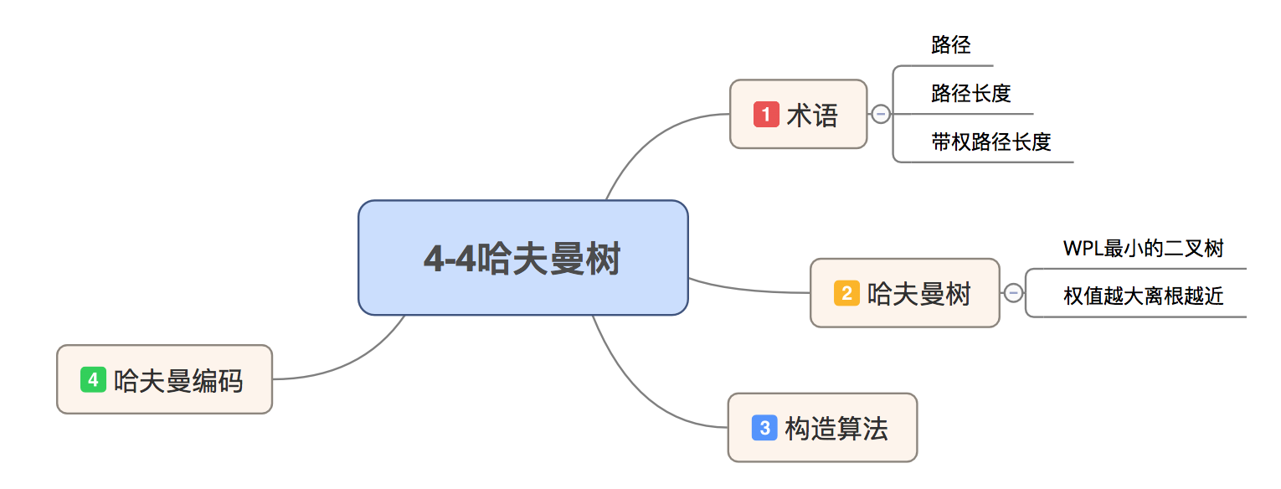
知识点4：哈夫曼树

Slide 72
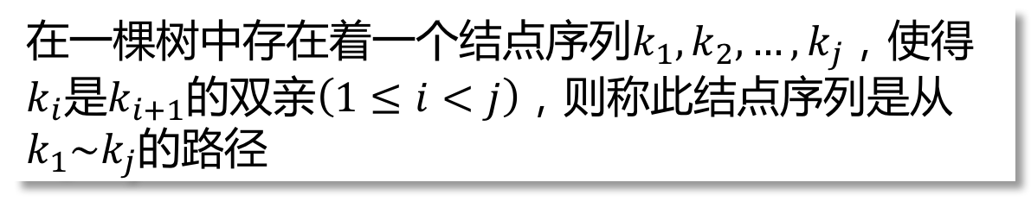
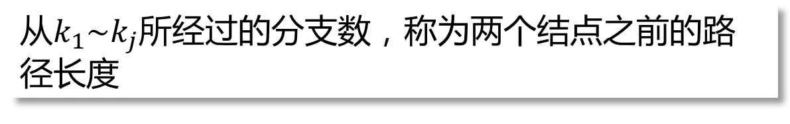
1 基本术语
4
4
路径
在一棵树中存在着一个结点序列$k_{1},k_{2},…,k_{j}$，使得$k_{i}$是$k_{i+1}$的双亲$\left(1≤i<j\right)$，则称此结点序列是从$k_{1}\sim k_{j}$的路径
💭
因为树中每个结点的双亲只有一个，所以两个结点之间的路径是唯一的
路径长度
从$k_{1}\sim k_{j}$所经过的分支数，称为两个结点之前的路径长度

Slide 73
1 基本术语
4
4
30
30到63的路径为：30，52，74，63
30到63的路径长度为3
15
52
12
23
74
18
26
63

Slide 74
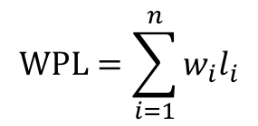
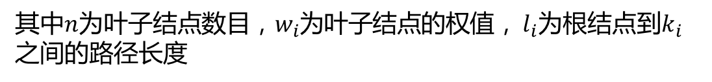
1 基本术语
4
4
结点的权
在结点上赋予一个有某种意义的实数，称为结点的权
结点的带权路径长度
从根结点到该结点的路径长度与该结点的权的乘积
树的带权路径长度
树中所有叶子结点的带权路径长度之和，记为
$$WPL=\sum_{i=1}^{n}{w_{i}l_{i}}$$
其中$n$为叶子结点数目，$w_{i}$为叶子结点的权值， $l_{i}$为根结点到$k_{i}$之间的路径长度

Slide 75
1 基本术语
4
4
例
四个带权叶子结点，构成多种二叉树
带权路径长度不同
4
9
b
a
2
5
9
4
5
2
d
c
a
b
c
d
5
9
4
2
c
a
b
d
WPL=9*2+4*2+5*2+2*2=40
WPL=4*1+2*2+5*3+9*3=50
WPL=9*1+5*2+4*3+2*3=37

Slide 76
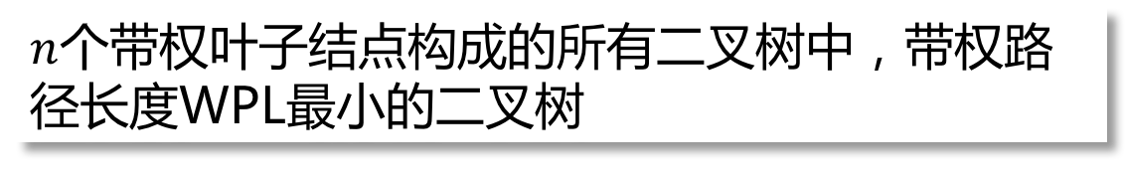
1 基本术语
4
4
哈夫曼树
又称最优二叉树
$n$个带权叶子结点构成的所有二叉树中，带权路径长度WPL最小的二叉树
基本原则：权值越大离根越近

Slide 77
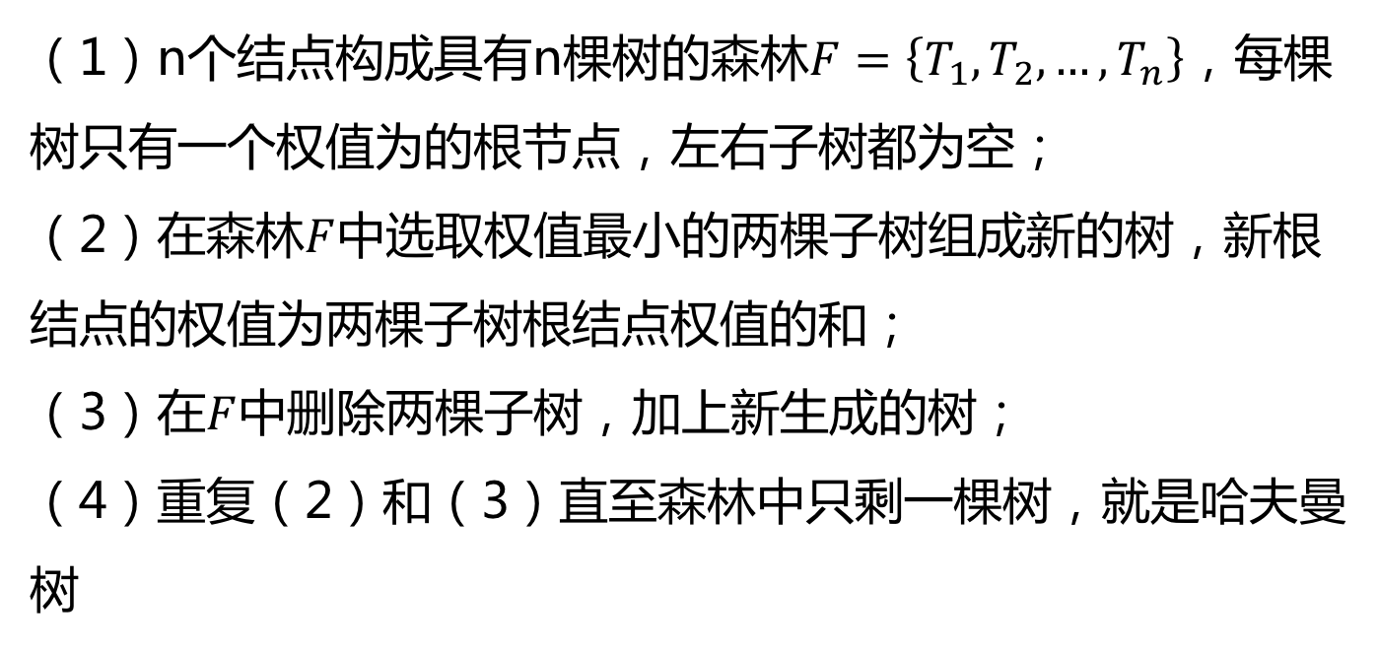
2 构造哈夫曼树
4
4
算法：构造哈夫曼树
（1）n个结点构成具有n棵树的森林$F=\left\{T_{1},T_{2},…,T_{n}\right\}$，每棵树只有一个权值为的根节点，左右子树都为空；
（2）在森林$F$中选取权值最小的两棵子树组成新的树，新根结点的权值为两棵子树根结点权值的和；
（3）在$F$中删除两棵子树，加上新生成的树；
（4）重复（2）和（3）直至森林中只剩一棵树，就是哈夫曼树
Ch4/Ch4-4.cpp

Slide 78
2 构造哈夫曼树
4
4
9
4
5
2
9
5
6
a
b
c
d
a
c
2
4
d
b
11
11
9
5
6
a
c
9
11
a
2
4
d
b
5
6
c
通常规定左子树的权值小于右子树
2
4
d
b

Slide 79
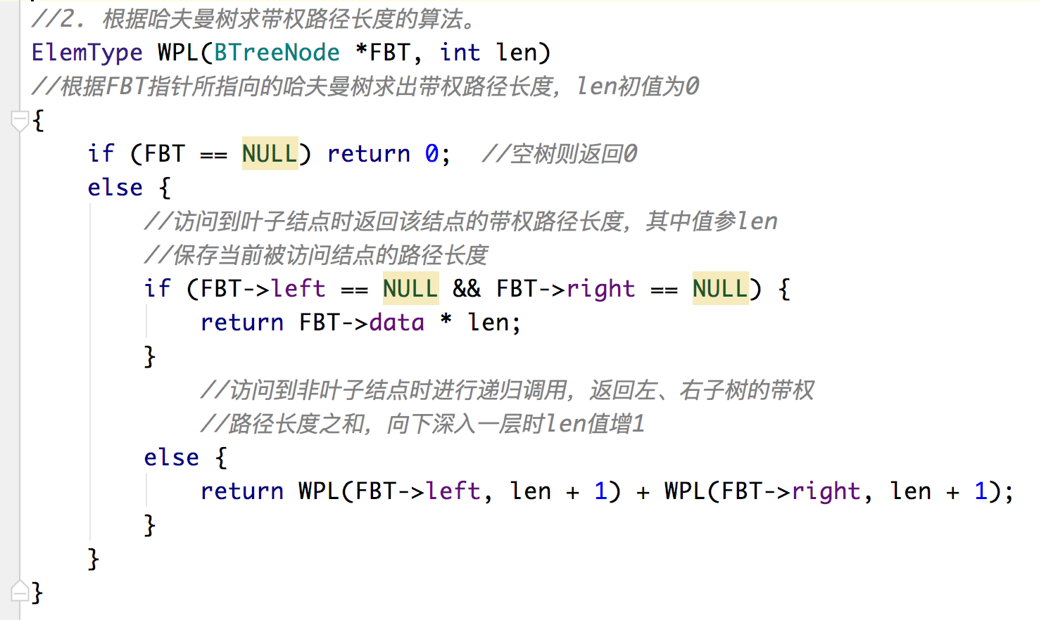
2 构造哈夫曼树
4
4
A
求哈夫曼树的带权路径长度

Slide 80
3 哈夫曼编码
4
4

Slide 81
3 哈夫曼编码
4
4

Slide 82
3 哈夫曼编码
4
4
例
若电文只有A、B、C、D、E、F六种字符，为电文编码
定长编码
需要3位二进制，编码依次为000、001、010、011、100、101
用二叉树表示编码过程：
0
1
0
1
0
0
1
0
1
0
1
A
B
C
D
E
F
字符出现频率：
4 2 6 8 3 2
编码总长度：L=3*(4+2+6+8+3+2)=75

Slide 83
3 哈夫曼编码
4
4
例
如何减少编码长度？
用变长编码，频率高的用短码，频率低的用长码
25
需要无前缀编码
1
0
用哈夫曼树进行编码
10
15
字符 | 编码
A | 00
B | 1010
C | 01
D | 11
E | 100
F | 1011
0
1
0
1
A
C
7
D
4
6
1
0
8
E
4
3
0
1
B
F
2
2
编码总长度：L=4*2+6*2+3*3+2*4+2*4+8*2=61

Slide 84
3 哈夫曼编码
4
4
例
如何减少编码长度？
用变长编码，频率高的用短码，频率低的用长码
哈夫曼树进行编码结果不唯一
25
1
0
10
15
字符 | 编码
A | 101
B | 000
C | 01
D | 11
E | 100
F | 001
0
1
0
1
4
C
7
0
1
D
6
1
0
8
B
F
2
2
E
A
3
4
编码总长度：L=2*3+2*3+6*2+3*3+4*3+8*2=61

Slide 85
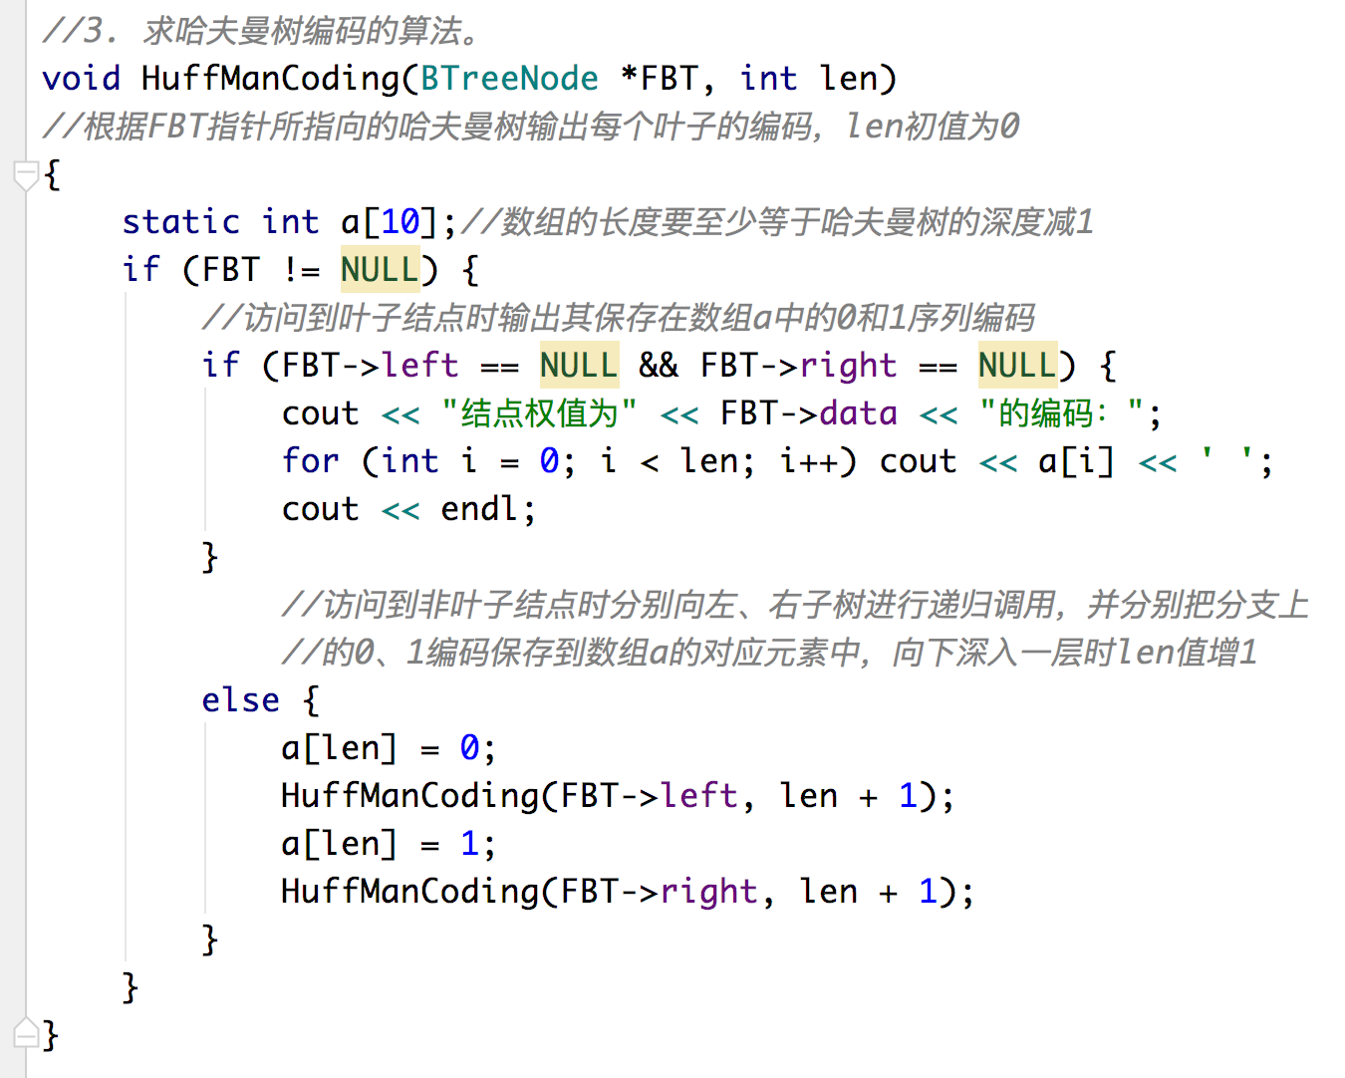
3 哈夫曼编码
4
4

